Slide 1
Catalogue des données du ministère de la Culture
Source no 1:data. culture.gouv.fr(Catalogue des données du ministère de la Culture)
Source no 2: https://www.kaggle.com/arashnic/cinema-ticket
Tahouba CAMARA
Boutaina BELGHITI

Slide 2


Sommaire
OBJECTIF
CONNECTION PYMONGO
ETUDES DES DEUX COLLECTION(REQUETES)
CONCLUSION

Slide 3
OBJECTIF
L’objectif de data.culture.gouv.fr, en lien avec data.gouv.fr , est de fédérer ses usagers et ses producteurs autour d’un éco-système culturel des données ouvertes et liées, et d’associer les citoyens à l’amélioration de la qualité des données.
Aider les cinémas à réduire leurs coûts et à améliorer leur retour sur investissement. En prévoyant les ventes, le dépistage à différents endroits pourrait être optimisé, ainsi qu'un ciblage et une tarification efficaces du marché.

Slide 4
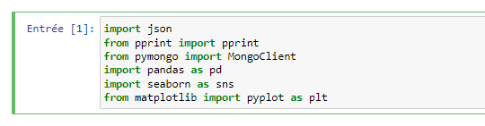
On prends les differents packages qu’on a besoin pour l’exploitation de nos données.

Slide 5
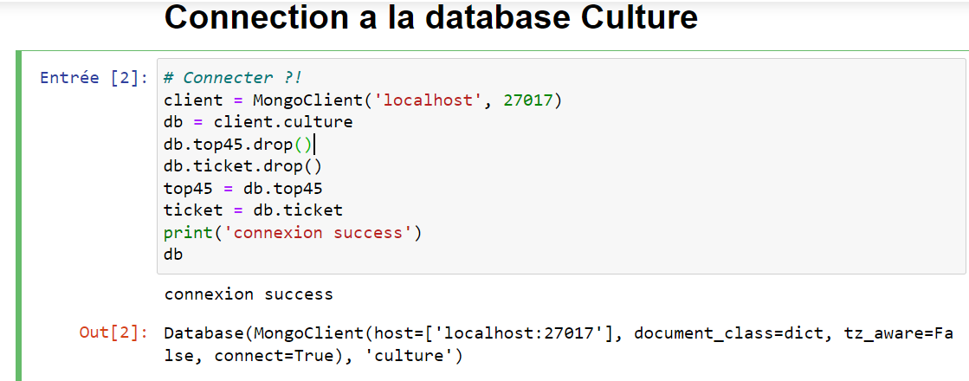
Connection de database
Création des deux collection.

Slide 6
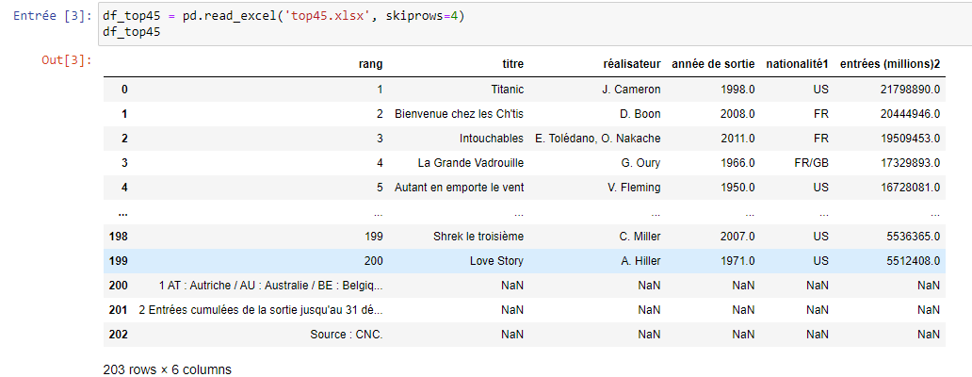
Dataframe top films realisés depuis 1945

Slide 7
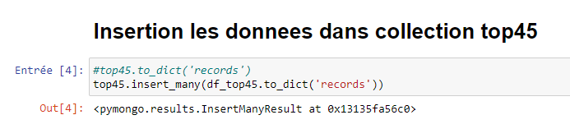
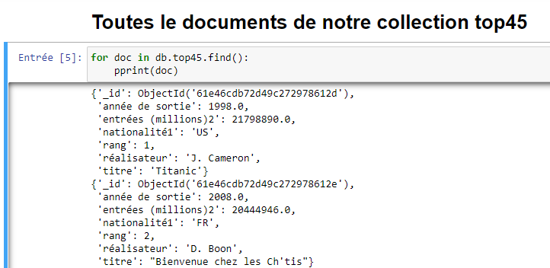
La premiere collection
Insertion et affichage des données

Slide 8
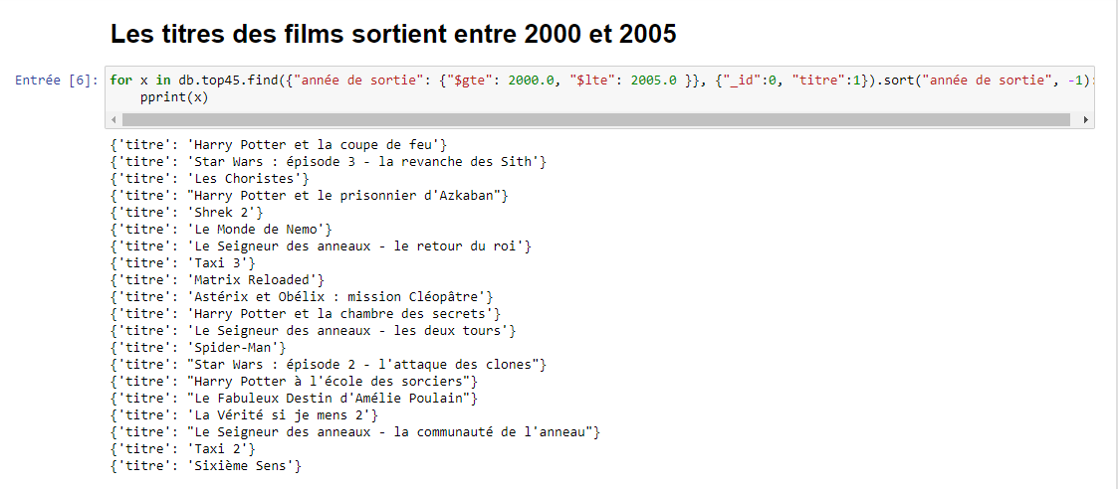

Slide 9
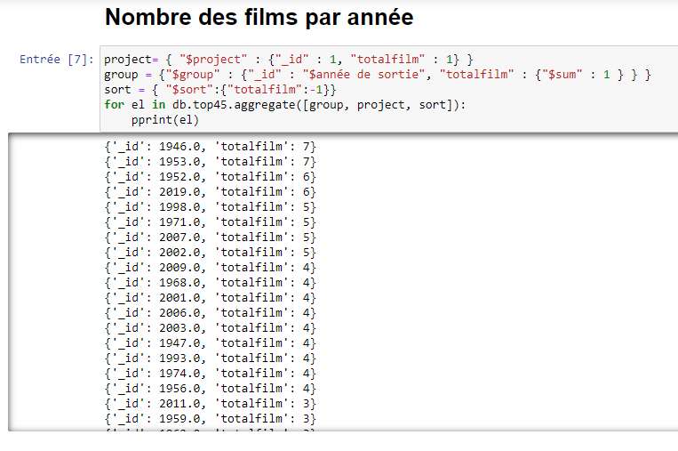
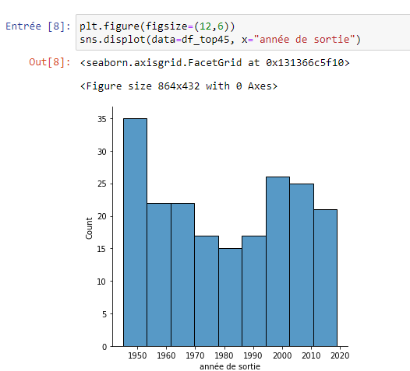
Visualisation des films realisés par années

Slide 10
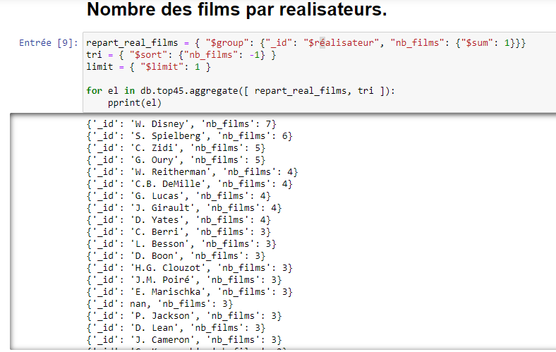
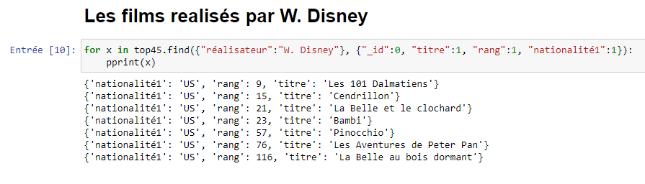
Les nombres des films par REALISATEURS

Slide 11
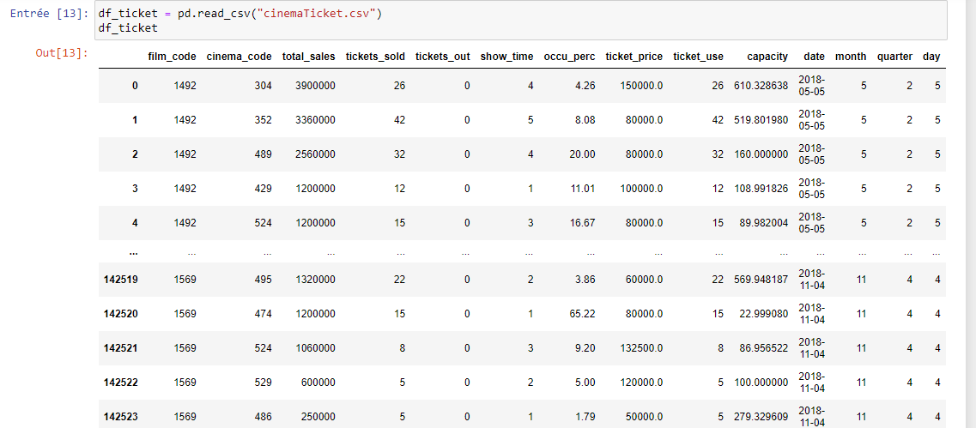
Dataframe des billets des cinema des differents films

Slide 12
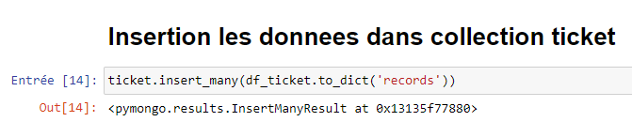
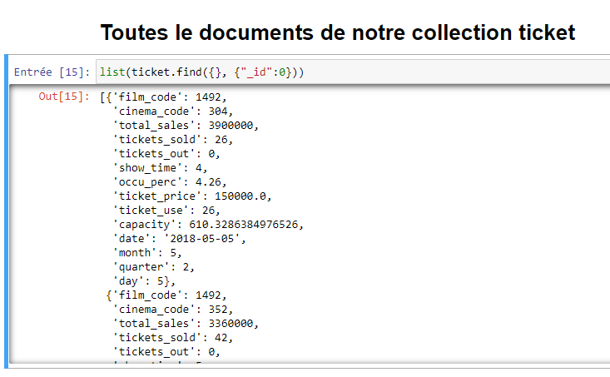
La premiere collection
Insertion et affichage des données

Slide 13
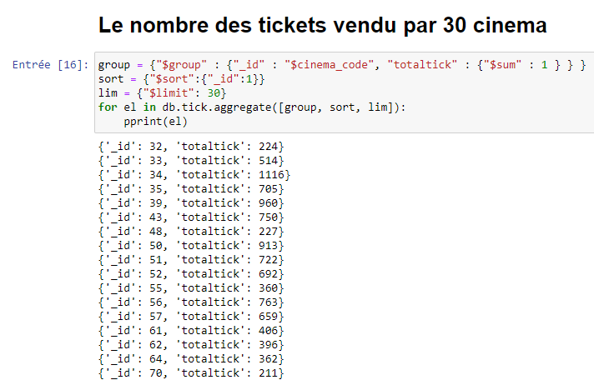
Le nombre des billets vendu par cinema

Slide 14
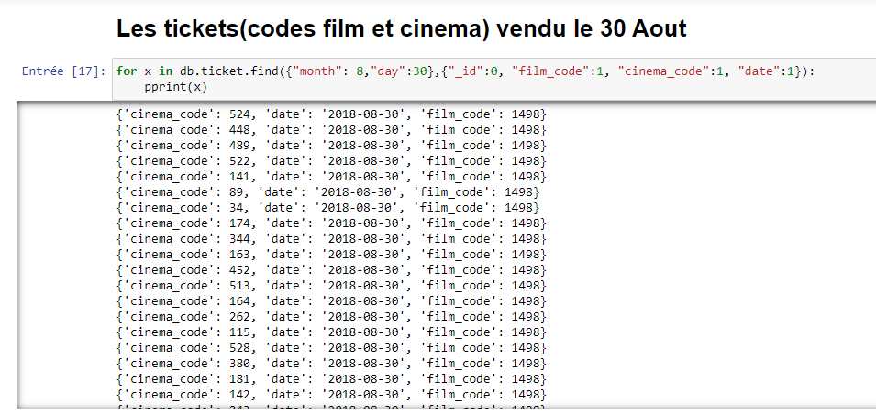
Exemple : les billets vendu le 30 aout

Slide 15
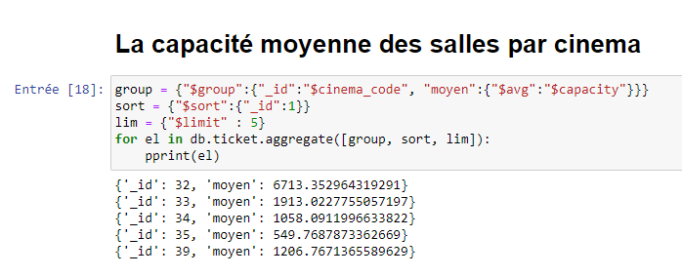
Capacité Moyenne des salles:

Slide 16
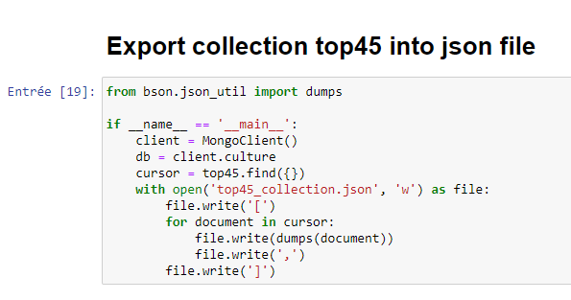
Exporter la collection top45 en fichier json:

Slide 17
Conclusion
Notes:
les cinémas à réduire leurs coûts et à améliorer leur retour sur investissement. En prévoyant les ventes, le dépistage à différents endroits pourrait être optimisé, ainsi qu'un ciblage et une tarification efficaces du marché

